Slide 1
আজকের ক্লাশে তোমাদের স্বাগতম

Slide 2
পরিচিতি
অষ্টম শ্রণি
বিষয়ঃ বাংলা ১ম,
গদ্যঃ অতিথির স্মৃতি
সময়ঃ ৪৫ মিনিট।
মোঃ মনির হোসেন
সহকারী –শিক্ষক
ঘাটলাবাগ কেশুরবাগ দাখিল মাদ্রাসা
চাটখিল –নোয়াখাললী
মোবাইলঃ-01816247060
E-mail :-monir247060@gmail.com

Slide 3
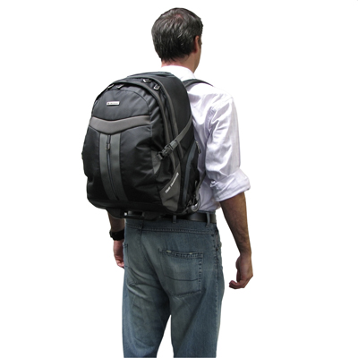
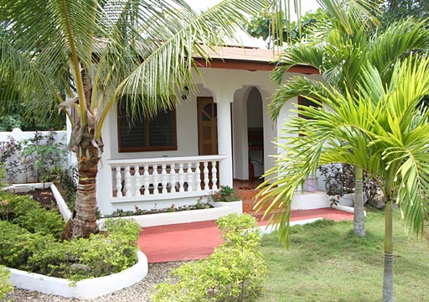
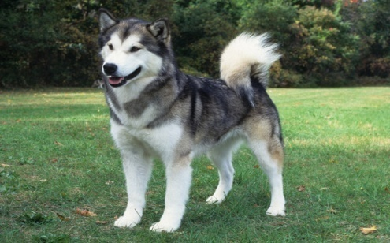
ছবিগুলো দেখে আমরা কী বুঝতে পারছি ?

Slide 4
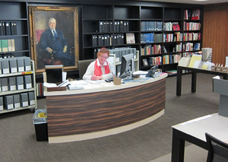
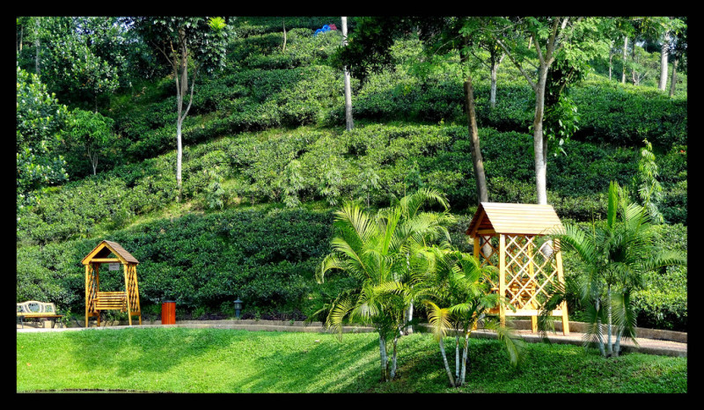
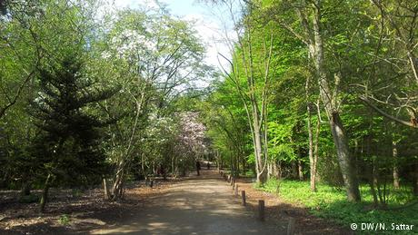
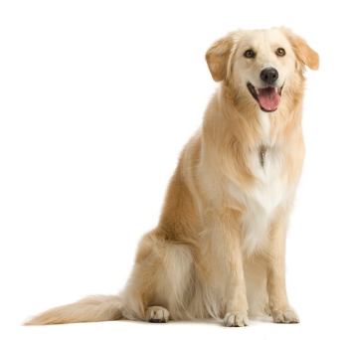
ছবিতে আমরা কী দেখছি ?

Slide 5
পাঠ শিরোনাম
শরৎচন্দ্র চট্টোপাধ্যায়
অতিথির স্মৃতি

Slide 6
শিখনফল
এ পাঠ শেষে শিক্ষার্থীরা...
কবির সংক্ষিপ্ত পরিচয় উল্লেখ করতে পারবে।
নতুন শব্দগুলো বাক্যে প্রয়োগ করতে পারবে।
অতিথির স্মৃতি প্রবন্ধটির মূল ভাব বলতে পারবে।

Slide 7
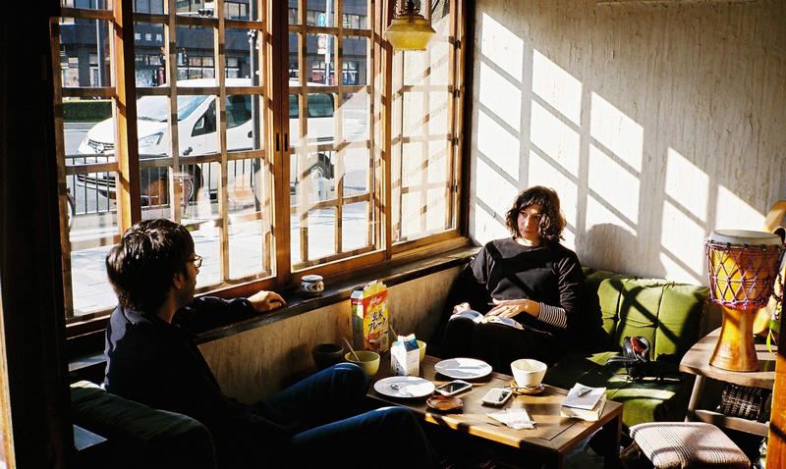
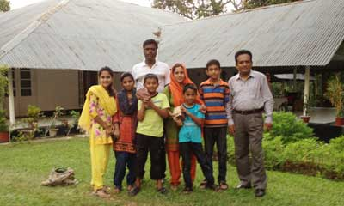
ডাইনিং রুম
মালি পরিবারের সদস্য

Slide 8
দলীয় কাজঃ-
অতিথির স্মৃতি গল্পের লেখক পরিচিতি লিখ?
লেখক দেওঘরে গিয়ে ছিল কেন? ব্যাখ্যা কর।

Slide 9
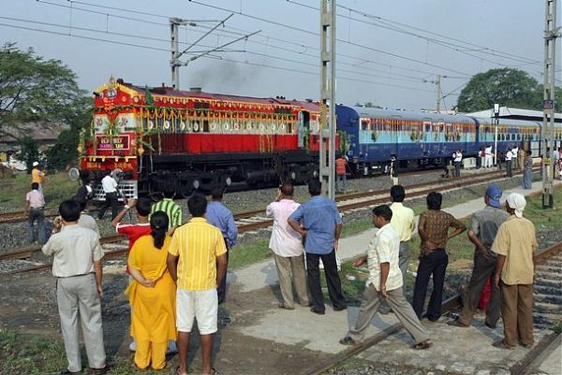
জোড়ায় কাজঃ--
মালি ও তার পরিবারের সদস্য
অতিথি
রেলওয়ে স্টেশন
উপরের ছবিগুলোর সাথে অতিথির স্মৃতি গল্পের কোন অংশের মিল খুঁজে পাওয়া যায়,তার বর্ননা উপস্থাপন কর?

Slide 10
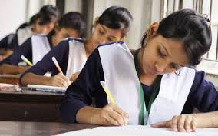
মূল্যায়ণ
প্রাচীরের ধারে ঘেষা গাছটির নাম কী?
বড়দিদি কী এবং কার লেখা ?
পাখি চালান দেয়া কাদের ব্যবসা?
বাড়তি খাবারের অংশীদার ছিল কার?
সবচেয়ে ভোরে ওঠে কোন পাখি?

Slide 11
বাড়ির কাজঃ-
তোমার প্রিয় কোনো পশু বা পাখির কোন কোন আচরন তোমার কাছে মানুষের আচরণের মতো মনে হয়, তার একটি বর্ণনা দাও ?

Slide 12
সবাইকে ধন্যবাদ

